Slide 1
输入特征图
卷积核
输出特征图

Slide 2
卷积核
扩张率 = 2
输入特征图
输出特征图

Slide 3
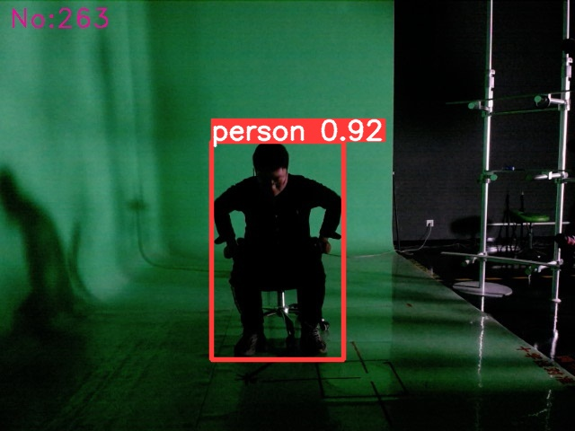
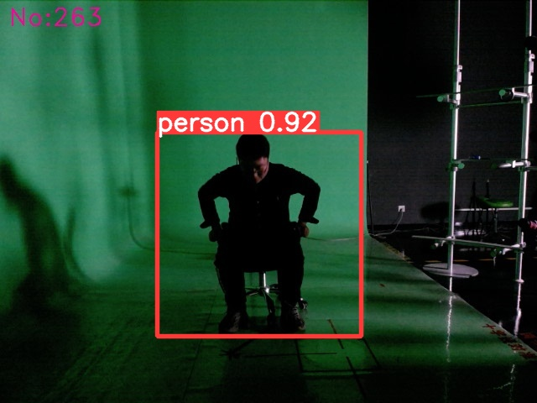
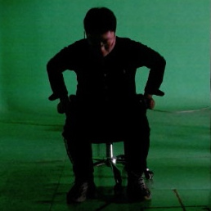
>
>
检测
变换正方形
裁剪

Slide 4
ViFi

Slide 5
Video Preprocess or not

Slide 6
ViFi

Slide 7
LiST CNN

Slide 8
Occlusion desk

Slide 9
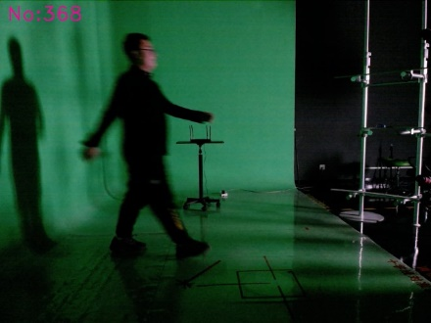
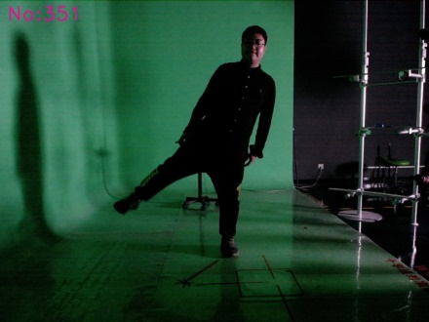
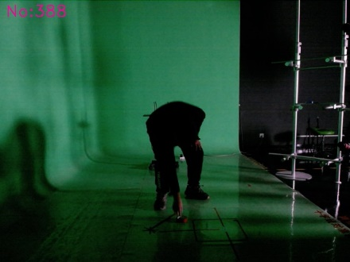
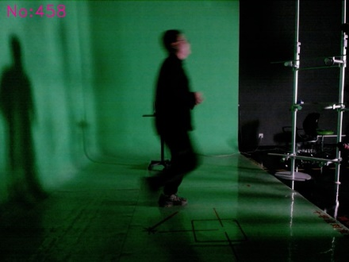
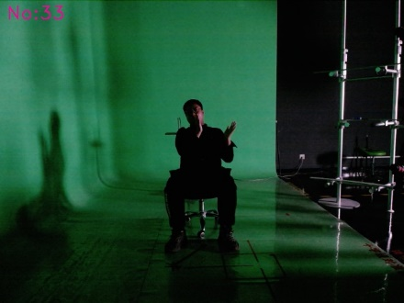
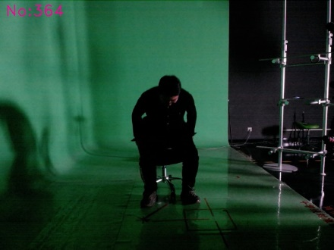
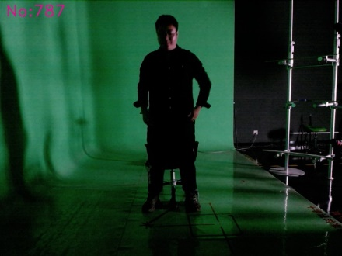
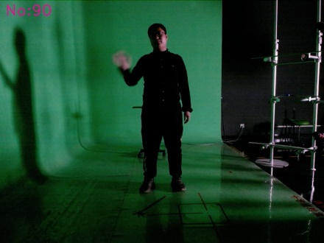
动作
粗粒度
走路
踢腿
捡东西
跑步
细粒度
拍手
坐下
起立
挥手

Slide 10
时间

Slide 11
Test time

Slide 12
Batch Test time

Slide 13
LRM stream

Slide 14
LRM

Slide 15
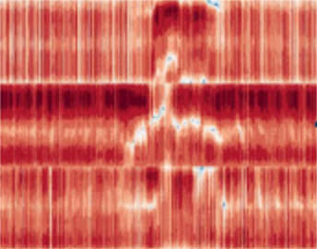
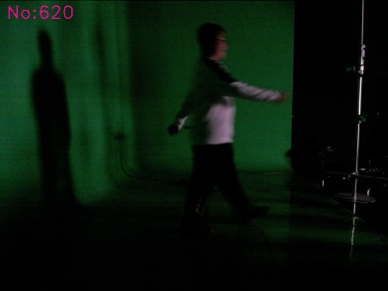
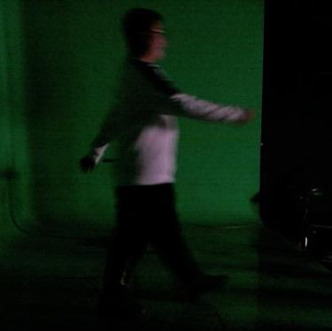
system
Wi-Fi 感知模块
Wi-Fi
特征
预处理
时空域卷积网络
特征融合模块
步行
跑步
捡东西
踢腿
坐下
起立
拍手
挥手
特征融合
全连接层
分类
预处理模块
视觉感知模块
视觉
特征
基于YOLO
预处理
CNN
RNN

Slide 16
Wifi model
时空域卷积模块
3@HxW
16@HxW
32@HxW
64@HxW
32@H/2xW/2
Temporal Conv 3x1
Dilated Conv 1x3
卷积层
批量归一化
ReLU
池化层

Slide 17
video model
CNN
RNN
1@HxW
8@HxW
16@HxW
32@HxW
卷积层
批量归一化
ReLU
残差层
LSTM

Slide 18
鲁棒性分析

Slide 19


